Slide 1
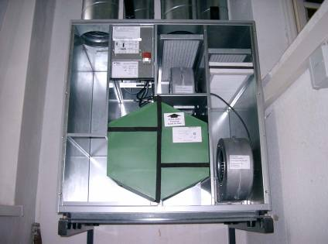
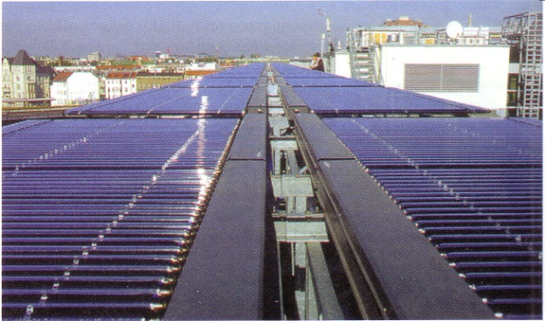
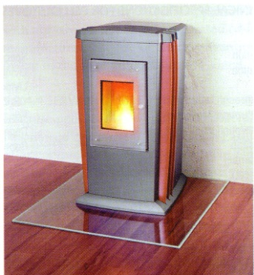
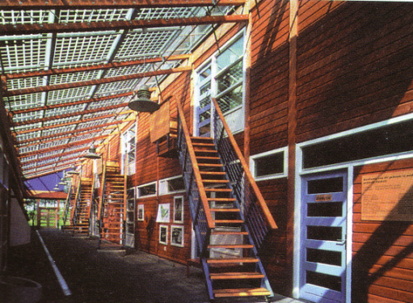
Passzív házak kialakítási lehetőségei, az épületek energiaracionalizálása
Talamon Attila
Okleveles gépészmérnök
Debreceni Egyetem

Slide 2
TARTALOM
Áttekintés
Passzívház definíció
Energiahatékony épületek tervezési irányelvei
Hatékony épületenergetikai rendszerek és rendszerelemek bemutatása
Meglévő épületek energiaracionalizálása
Megvalósult magyar példa bemutatása

Slide 3
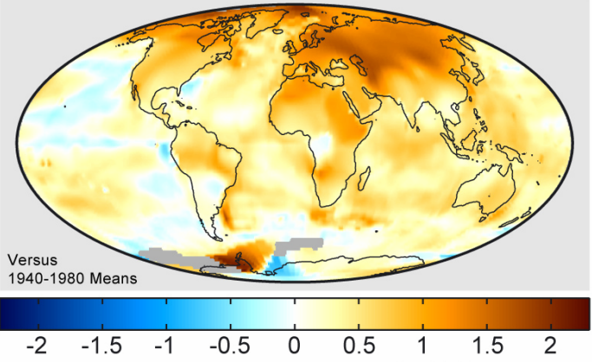
A globális átlaghőmérsékletek változása,
1999-2008/1940-1980 (referencia időszak)
>>> NASA 2009 <<<

Slide 4
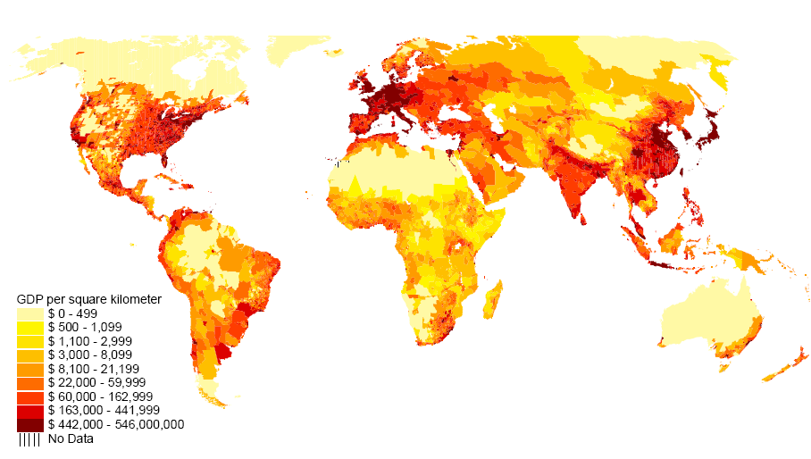
GDP-eloszlás a világon

Slide 5
A globális melegedésre utaló megfigyelések
A kontinentális jégtakaró 10%-kal csökkent
Tavaszi hóolvadás korábban indul
Folyók, tavak jege korábban kezd olvadni
Az Északi Sark körzetében a jég elvékonyodott, kiterjedése nyáron 10-15%-kal csökkent
Magashegységek gleccserei visszahúzódnak
A vegetációs időszak megnövekedett
Virágzási időszak korábbra tolódott
A költöző madarak tavasszal korábban érkeznek
Élőhelyek magasabb szélességek felé tolódnak
Áramlási rendszerek módosultak (trópusokon, nyugatias szelek övében)
(Bartholy Judit)

Slide 6
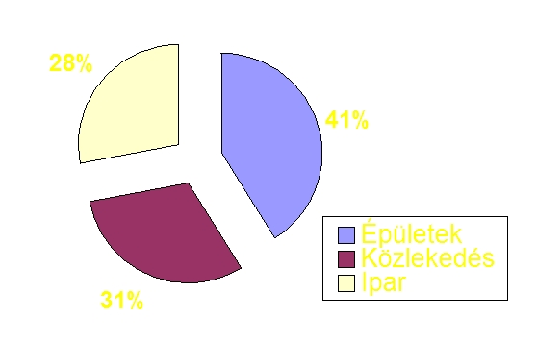
Az energiafelhasználás szerkezete

Slide 7
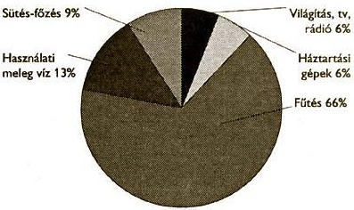
Háztartások energiafelhasználásnak szerkezete
Barótfi István

Slide 8
Háztartások energiafelhasználásnak szerkezete
Barótfi István

Slide 9
PH KÉRDÉSEK
MI AZ A PASSZÍVHÁZ?
MI KELL AHHOZ HOGY EGY ÉPÜLET PASSZÍVHÁZ LEGYEN?

Slide 10
PH Technológiai megoldások
PH követelmények a tanúsítványhoz
Fajlagos éves fűtési energiafelhasználása kevesebb, mint 15 kWh/(m²év)
Fajlagos éves primerenergia szükséglete kevesebb, mint 120 kWh/(m²év)
50 Pa túlnyomással (Blower door-ral) mért légtömörsége (n₅₀) kevesebb, mint 0,6 1/h

Slide 11
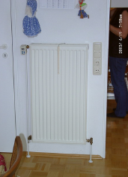
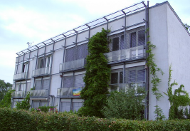
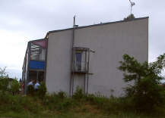
PH Technológiai megoldások
Első passzívház 1991-ből,
Darmstadt-ból.

Slide 12
Épületek fejlődéstörténete
 | Régi épület | 7/2006 (V.24) TNMr. | Alacsony energiafelh. | Passzívház
Éves fűtési energiafelh. | 150-300 kWh/m²a | <70-90 kWh/m²a | < 50 kWh/m²a | <15 kWh/m²a
Külső fal | U< 0,7-1,8 W/m²K Nincs szig. | U < 0,45 W/m²K 30cm falazóblokk/ 5cm hőszig. | U < 0,25 W/m²K, 15 cm | U<0,15 W/m²K d>20..30 cm
Tető | U = 0,7-2,0 W/m²K 0-1Ocm | U < 0,25 W/m²K 16-20 cm | U<0,15 W/m²K, 30 cm | U<0,1 W/m²K D>40cm
Nyílászárók | U < 2,5-6 W/m²K hagyomá-nyos | U< 1,6 W/m²K 2réteg | U < 1,1 W/m² K 2réteg nemesgáz | U < 0,8 W/m²K 3réteg nemesgáz

Slide 13
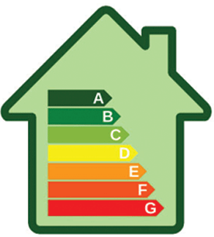

PH KÉRDÉSEK
HOGYAN EGYEZTETHETŐ ÖSSZE
AZ EPBD-VEL, AZ EU-S ÉS HAZAI ÉPÜLETENERGETIKAI IRÁNYELVEKKEL ÉS SZABVÁNYOKKAL?
[176/2008 KORMÁNY RENDELETTEL]
???

Slide 14
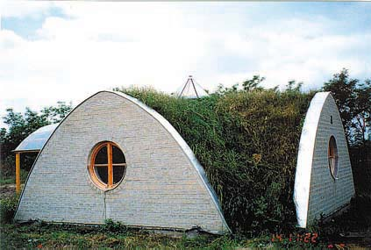
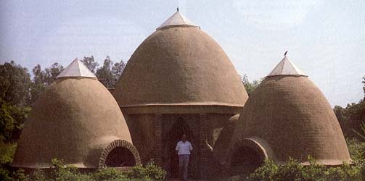
Az energiatudatos épület kialakításának lépései
Épület geometriája: ΣA/V

Slide 15
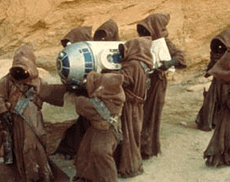
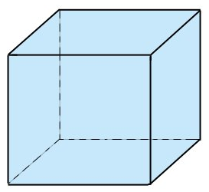
Az energiatudatos épület kialakításának lépései
Épület geometriája:
ΣA/V
(kompakt forma)

Slide 16
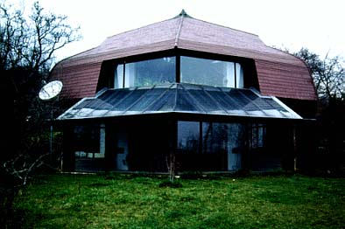
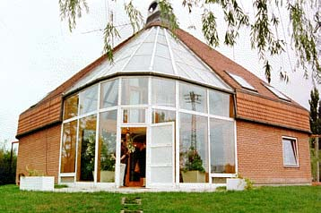
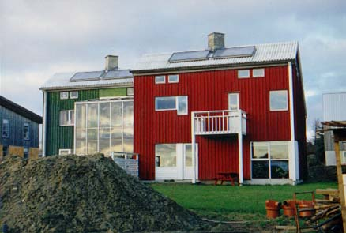
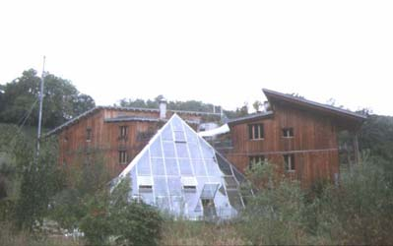
Az energiatudatos épület kialakításának lépései
Épület geometriája: Tájolás

Slide 17
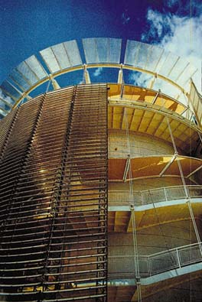
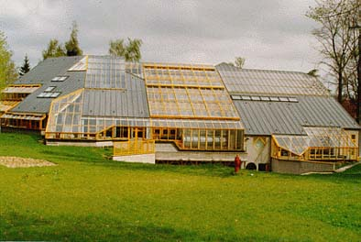
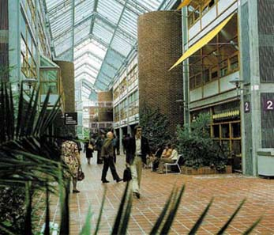
Az energiatudatos épület kialakításának lépései
Épület geometriája:
Benapozás, transzparens szerkezet

Slide 18
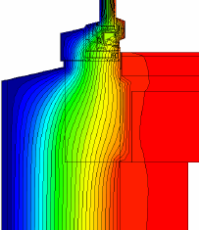
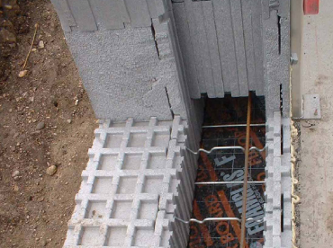
Az energiatudatos épület kialakításának lépései
Épületburok hőszigetelése
Egyéb igények minimalizálása, pontos meghatározása (tervezés)
Korszerű szabályozástechnika

Slide 19
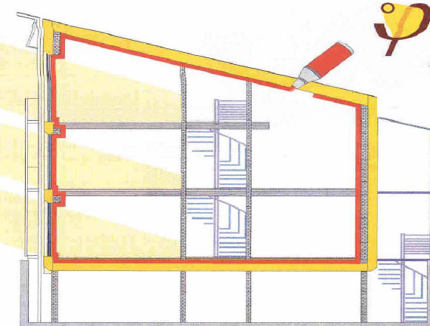
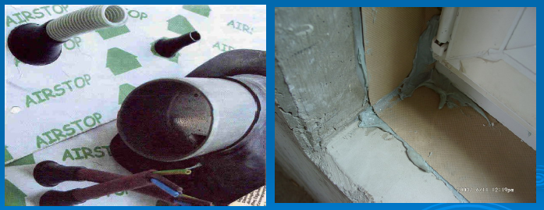
Az energiatudatos épület kialakításának lépései
Szellőzési veszteségek
minimalizálása,
légtömörség növelése

Slide 20
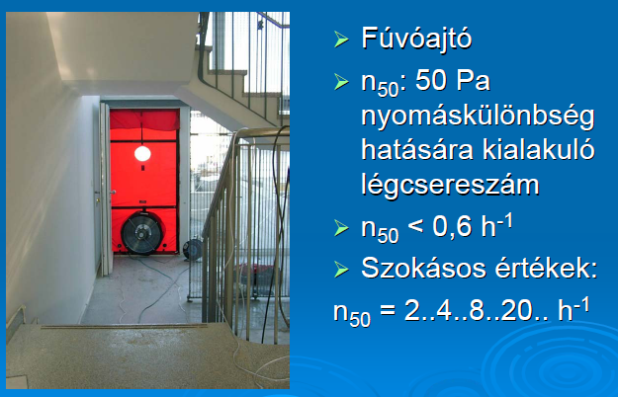
Az energiatudatos épület kialakításának lépései
Szellőzési veszteségek minimalizálása, légtömörség növelése

Slide 21

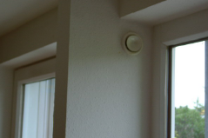
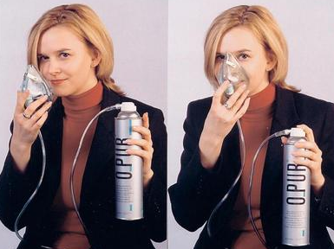
Az energiatudatos épület kialakításának lépései
Szellőzési veszteségek minimalizálása, légtömörség növelése

Slide 22
Az energiatudatos épület kialakításának lépései
Korszerű energiaellátás:
  Napkollektorok
  Napelemek
  Hőszivattyúk
  Biomassza
  HASZNÁLAT!!!

Slide 23
PH Technológiai megoldások
PH követelmények a tanúsítványhoz
Fajlagos éves fűtési energiafelhasználása kevesebb, mint 15 kWh/(m²év)
Fajlagos éves primerenergia szükséglete kevesebb, mint 120 kWh/(m²év)
50 Pa túlnyomással (Blower door-ral) mért légtömörsége (n₅₀) kevesebb, mint 0,6 1/h

Slide 24
Alacsony energiafelhasználás
Jellemző épület energiahatékonysági megoldások
Talajkollektorral történő előmelegítés
Kiegyenlített hővisszanyerős szellőzés
Napkollektor
Hőszivattyú
Biomassza tüzelésű kazánok (fa, pellet)
Egyéb
  Napelem, szélenergia hasznosítás, stb…

Slide 25
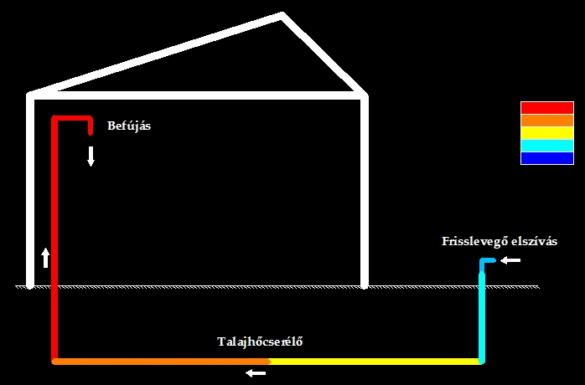
Alacsony energiafelhasználás
Talajhőcserélős előmelegítés

Slide 26
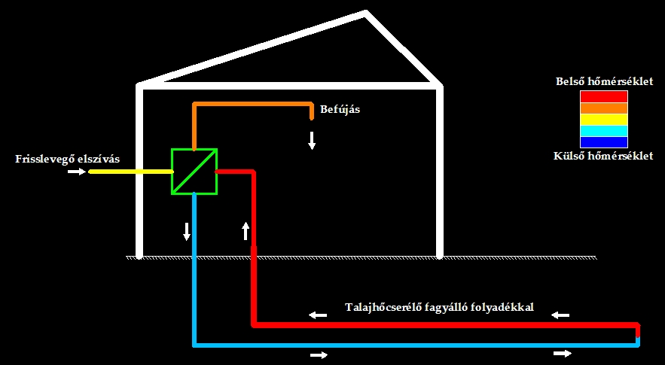
Alacsony energiafelhasználás
Talajhőcserélő hőszállító közeggel

Slide 27
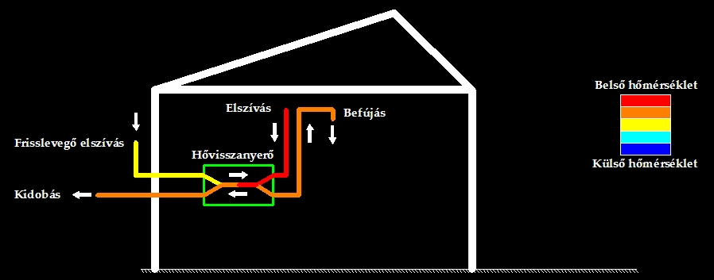
Alacsony energiafelhasználás
Kiegyenlített hővisszanyerős szellőzés

Slide 28
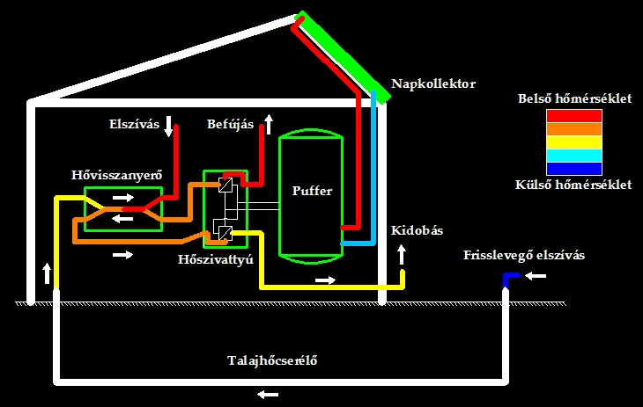
Alacsony energiafelhasználás
Összetett rendszer (Hőszivattyú, napkollektor)

Slide 29
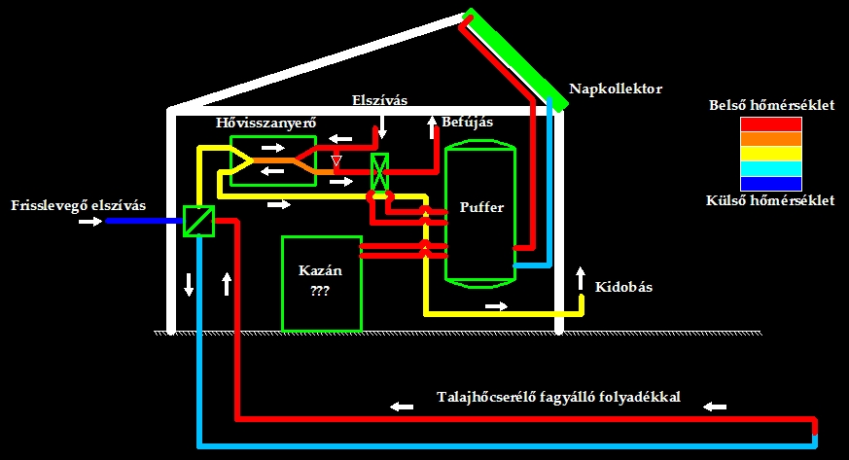
Alacsony energiafelhasználás
Összetett rendszer (Biomassza, napkollektor)

Slide 30
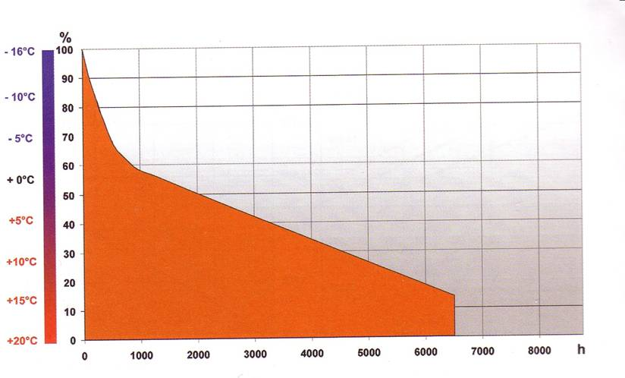
Éves hőigény megoszlása
(hőfokgyakoriság, hőfokhíd)

Slide 31
Monovalens és bivalens rendszerek
Monovalens rendszer:
  egy hőtermelő
  fűtési hőigényre méretezve
Bivalens rendszer
  Bivalens alternatív rendszerek
  Bivalens párhuzamos rendszerek

Slide 32
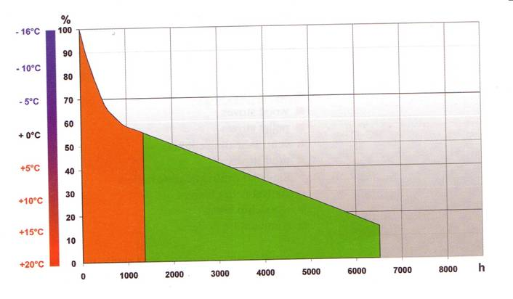
Bivalens alternatív rendszerek
Példák:
  kandalló, kályha – gázkazán kombináció
  Levegő-
  levegő
  hőszivattyú
  + gázkazán

Slide 33
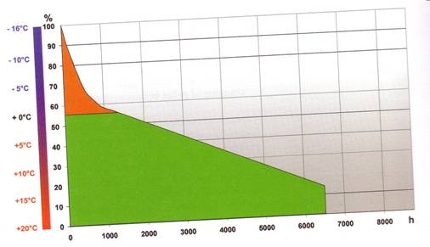
Bivalens párhuzamos rendszerek
Csúcskazán 0 ºC alatt
Példák:
  Napkollektor - Biomassza kazán
  Hőszivattyú – csúcskazán
  Napkollektor –
  kandalló –
  gázkazán

Slide 34
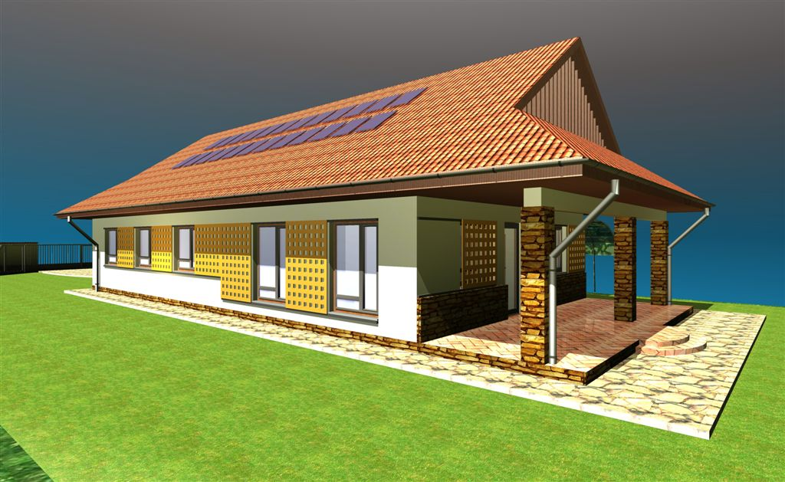
Alacsony energiafelhasználás
I. szadai magyar passzívház (tanúsítvánnyal)
Fűtésre:
12 W/m²
240eFt/m²

Slide 35
Hővisszanyerős szellőzőrendszerek
Forrás: www.paul-lueftung.net

Slide 36
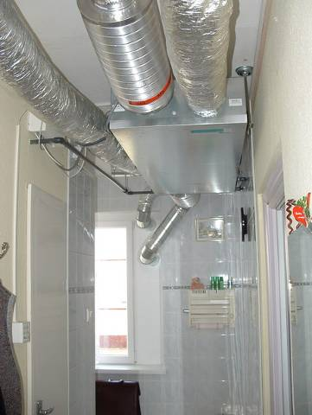
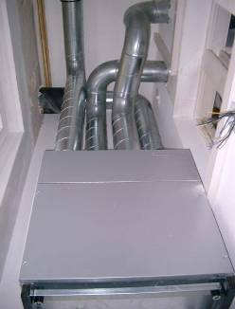
Hővisszanyerők
Forrás: www.paul-lueftung.net

Slide 37
Néhány mikron falvastagságú műanyag hőcserélő lemezek  90% feletti laboratóriumi hatásfok
Forrás: www.paul-lueftung.net

Slide 38
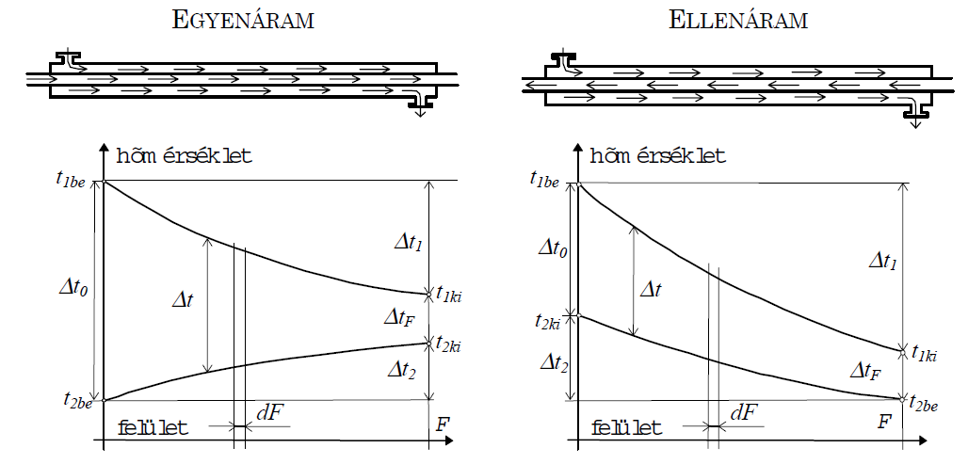

Rekuperatív és regeneratív hővisszanyerők fajtái
Forrás: Gróf Gyula, Hőközlés

Slide 39
Kisebb szilárd biomassza tüzelésű épületenergetikai berendezések, hőtermelők
Nyílt tűzhely
Zárt tűzhely
Hasábfa tüzelésű kandalló
Pellettűzelésű kandalló
Központi fűtést és HMV-t segítő sparhelt
Cserépkályha
Központi hasábfa tüzelésű kazán
Központi pellet kazán
Faapriték tüzelésű kazán
Vegyes tüzelésű kazán

Slide 40
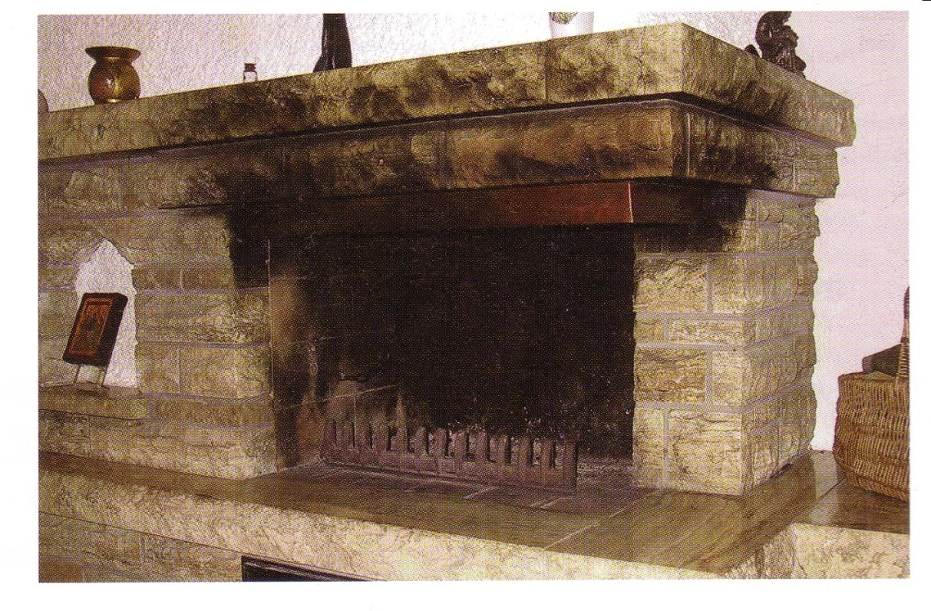
Nyílt tűzhely
Design, komfort-cél
Alacsony hatásfok (20%)
Átmeneti időszak

Slide 41
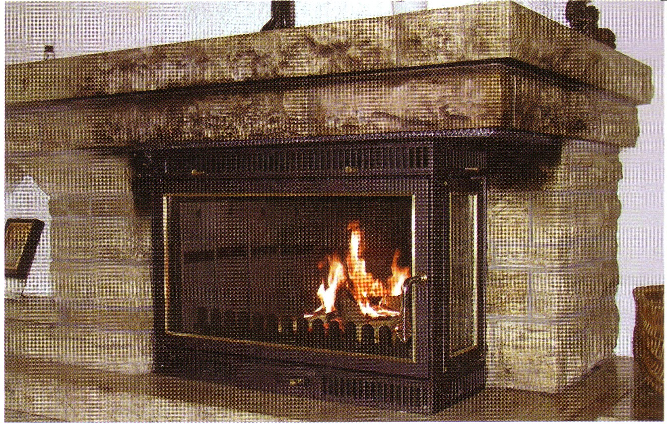
Zárt tűzhely
Alacsony hatásfok (<40%)

Slide 42
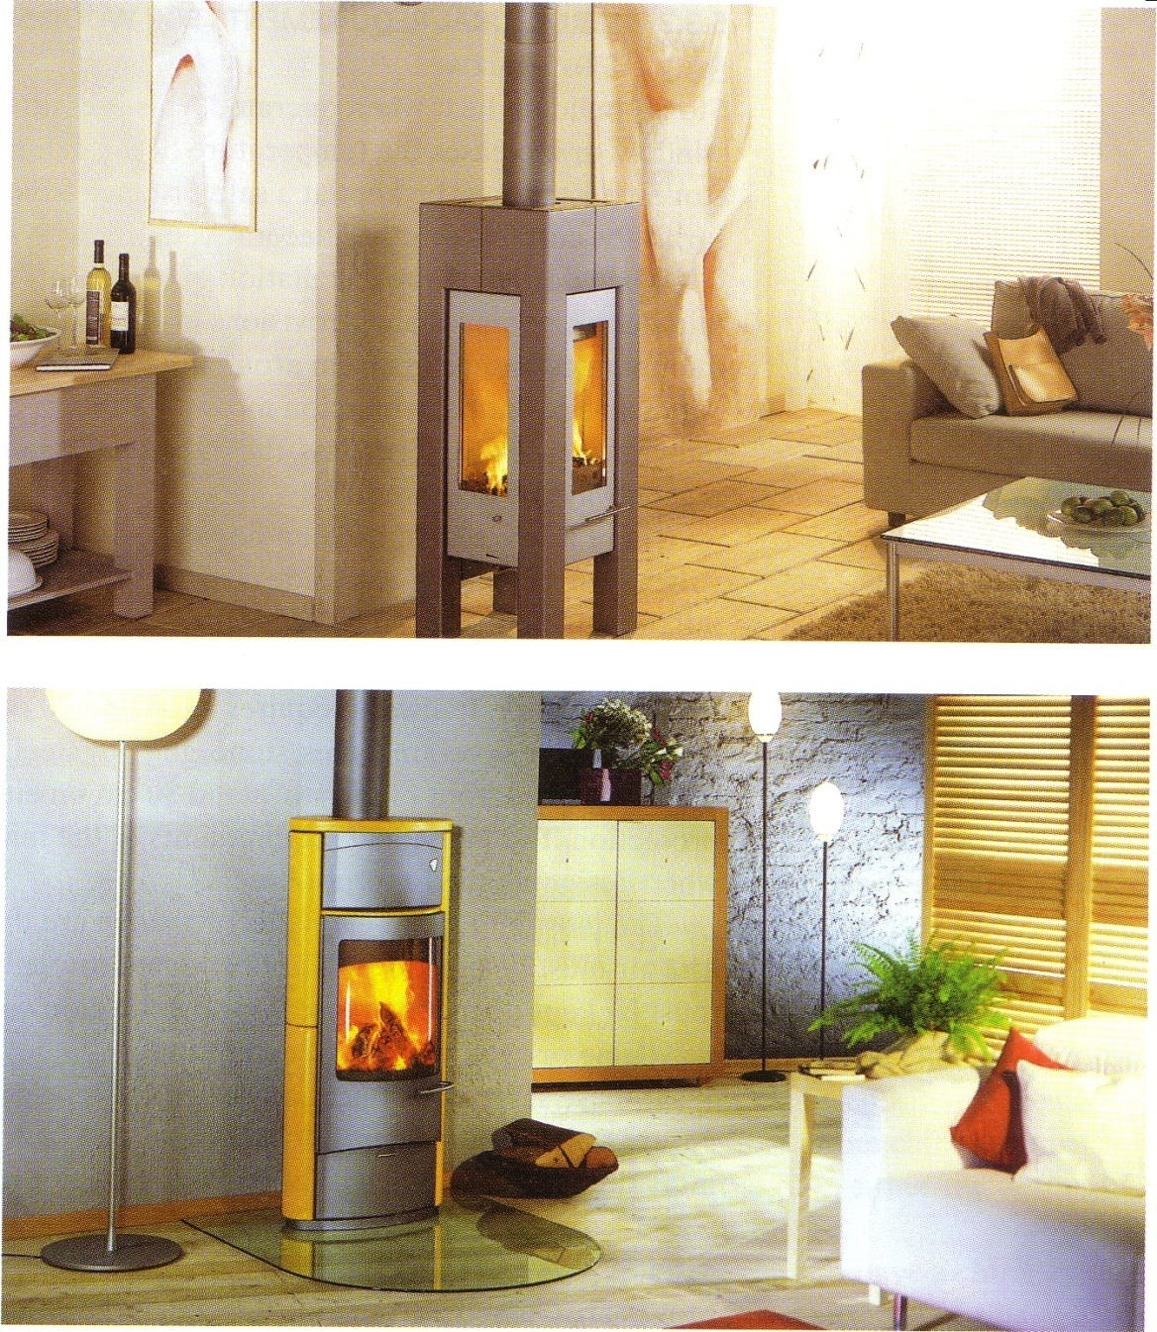
Hasábfa tüzelésű kandallók
Source: Planning & Installing Biomass Systems

Slide 43
Hasábfa tüzelésű kandallók
Klasszikus kályhák továbbfejlesztése
Korszerű megoldások:
  köpeny konvektív levegő előmelegítéshez
  szabályozható hőtermelés (ventilátorral): 2-15 kW tartományban
  távirányításos szabályozás
  Vizes hőcserélővel rákapcsolható a központi fűtésre / HMV ellátásra
  Hatásfok: <90%

Slide 44
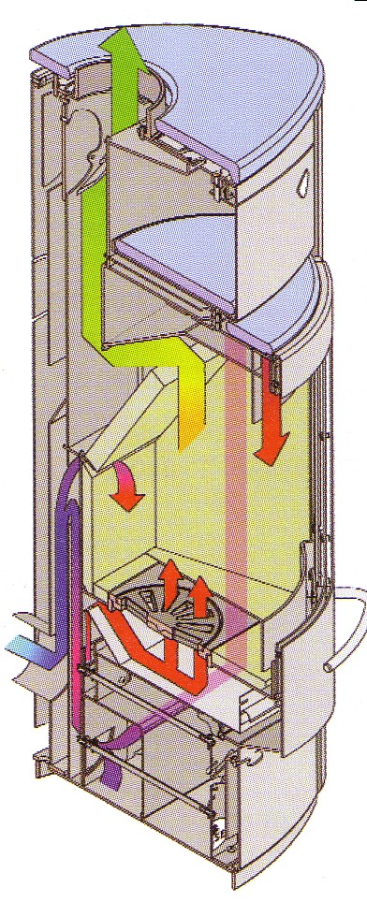
Működési elv
Levegő és hőáramok:
  Primer levegő
  Szekunder levegő
  Füstgáz (zöld)
  Hőcserélő, keringtetett víz
  „Ablakmosó” levegő
Source: Planning & Installing Biomass Systems

Slide 45
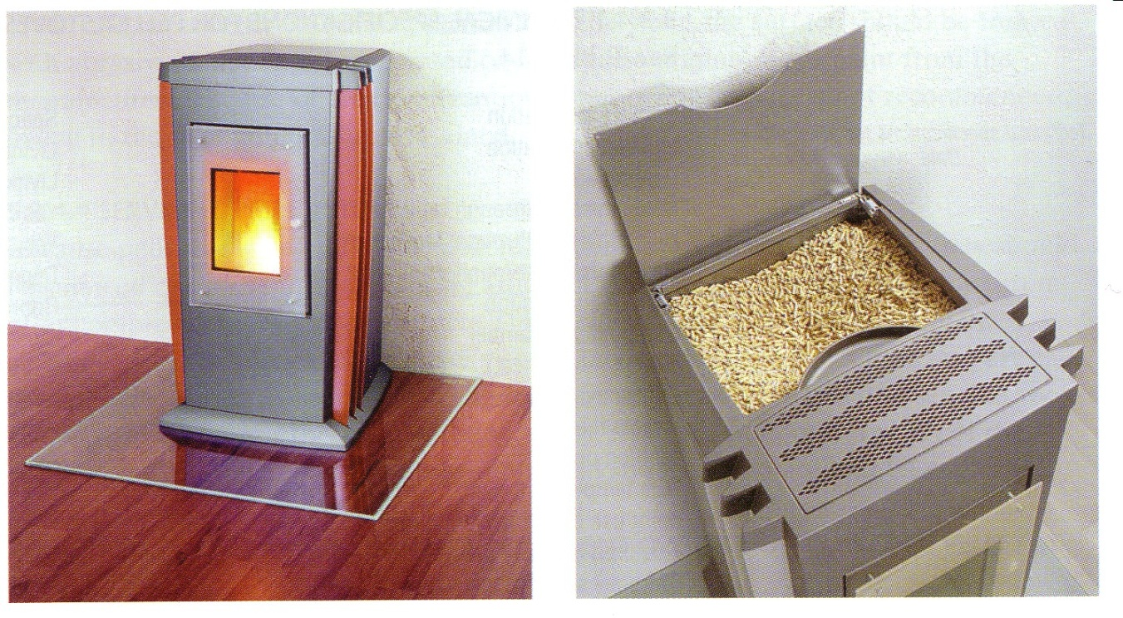
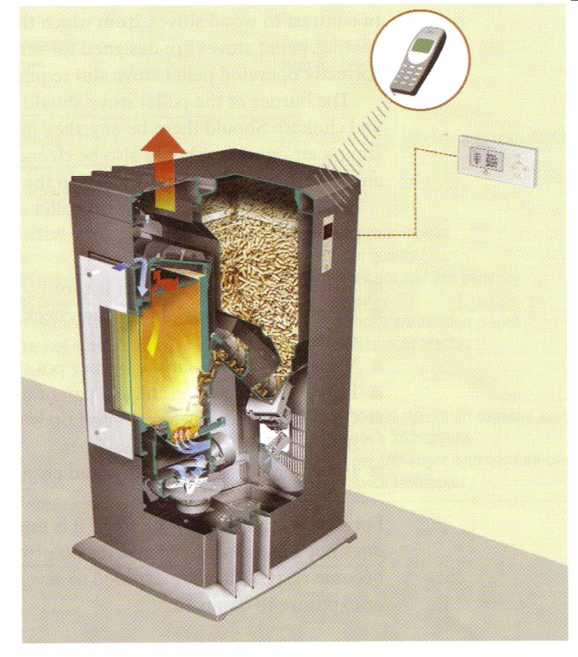
Pellet kandallók
Source: Planning & Installing Biomass Systems

Slide 46
Pellet kandallók
Különbségek:
  Automatikus pellet adagolás
  Elegendő 2 naponta feltölteni pellettel
  30%-os terhelésen is szinte azonosan alacsony emisszió
  Automatikus gyújtás (akár mobiltelefonnal)
  Központi fűtésnél nem szükséges puffer (szabályozható adagolás miatt)
  Tipikus alkalmazás:
    Régi, központi fűtés nélküli, egyedi kéményes épületek felújítása
    Alacsony energiafelhasználású épületek teljes hőellátása

Slide 47
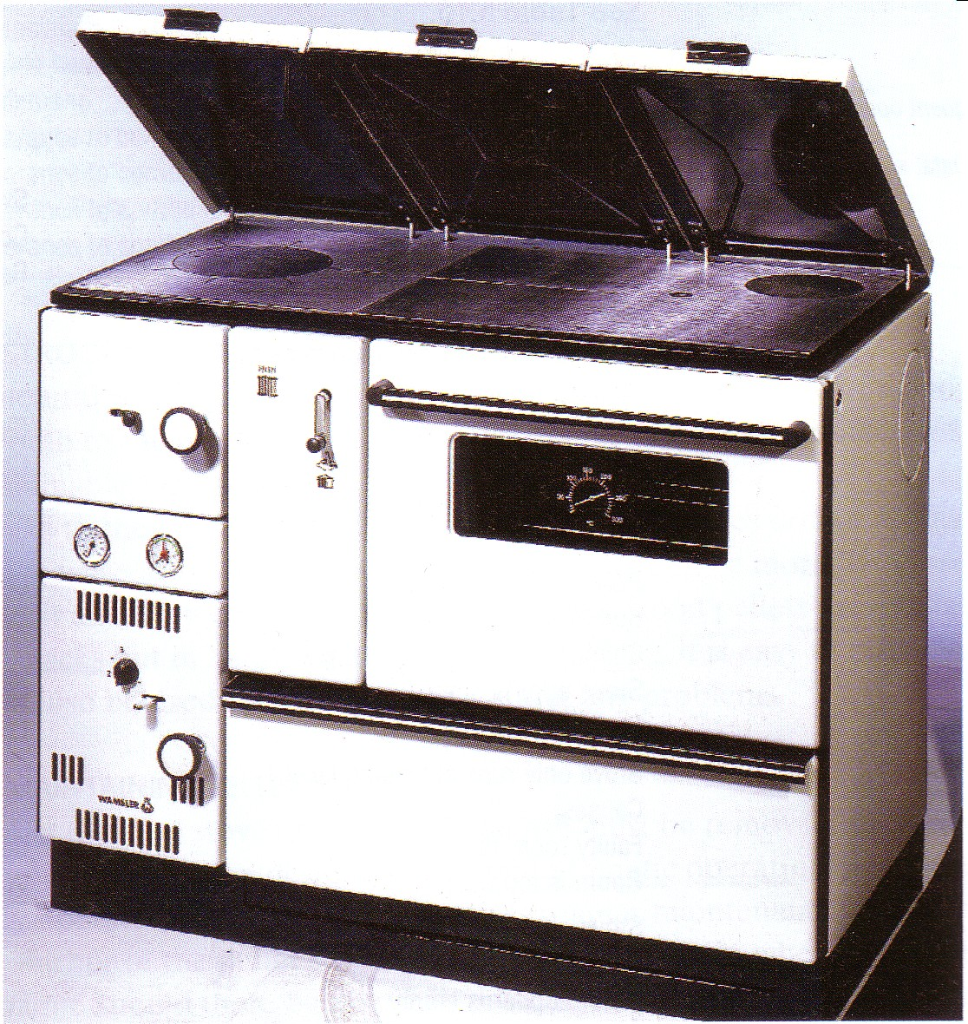
Központi Központi fűtést és HMV-t segítő sparhelt
Source: Planning & Installing Biomass Systems

Slide 48
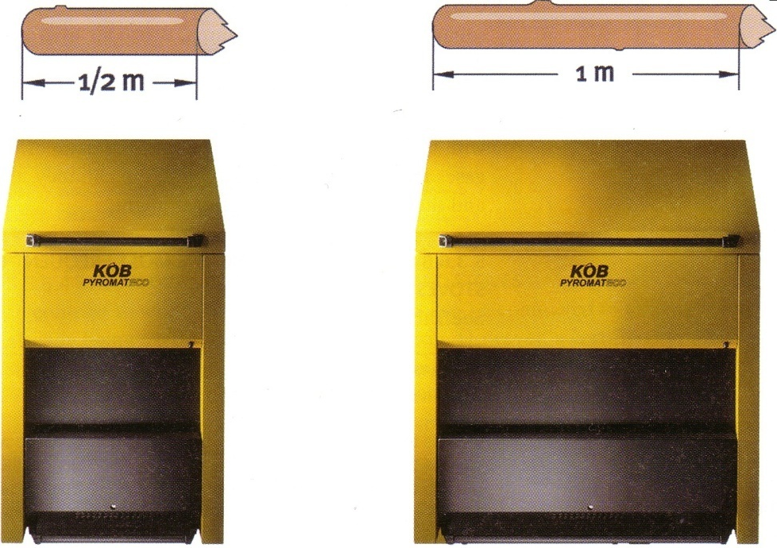
Faelgázosító kazánok
Önálló kazánház
Teljes fűtési+HMV hőigény fedezésére
Lakásfűtés, nagyobb épületek fűtése, mini távfűtés
Hasábfák 25-100cm
Source: Planning & Installing Biomass Systems

Slide 49

Faelgázosító kazánok
Source: Planning & Installing Biomass Systems

Slide 50

Pellet kazánok
Source: Planning & Installing Biomass Systems

Slide 51

Vegyes tüzelésű kazánok
Source: Planning & Installing Biomass Systems

Slide 52

Fűtési rendszer elemei
Source: Planning & Installing Biomass Systems

Slide 53

Levegő – víz hőszivattyú

Slide 54

Víz – víz hőszivattyú

Slide 55

Föld – víz hőszivattyú

Slide 56

Passzív napenergia hasznosítás

Slide 57


Passzív napenergia hasznosítás
- Tömegfal

Slide 58


Passzív napenergia hasznosítás
- Trombe-fal

Slide 59

Passzív napenergia hasznosítás
- Transzparens hőszigetelés

Slide 60

Passzív napenergia hasznosítás
- Transzparens hőszigetelés

Slide 61

Aktív napenergia hasznosítás
- Napkollektor + PV
Forrás: Planning and Installing Solar Thermal Systems

Slide 62

Homlokzatra szerelt kollektorok
Forrás: Wagner & Co, Cölbe

Slide 63

Napkollektorok
Government Press Office, Berlin
Forrás: Viessmann, Allendorf

Slide 64


PV rendszerek felépítése
Source: C. Geyer/DGS LV Berlin BRB

Slide 65


PV napkövetés gépészete
Source: ATM Solar Solution

Slide 66

PV felhasználási példák
Source: Planning & Installing Photovoltaic Systems

Slide 67


PV felhasználási példák
Source: Planning & Installing Photovoltaic Systems

Slide 68

PV felhasználási példák
Source: Planning & Installing Photovoltaic Systems

Slide 69


PV felhasználási példák
Source: Planning & Installing Photovoltaic Systems

Slide 70



PV felhasználási példák
Source: Planning & Installing Photovoltaic Systems

Slide 71


PV felhasználási példák
Source: Planning & Installing Photovoltaic Systems

Slide 72



PV a közlekedésben
Source: Solar car
Source: Aquawatt Yachtbau Company
Source: Solar Lifestyle GmbH

Slide 73



Esővizhasznosítás
Ábra: www.esovizgyujtes.hu, www.3ptechnik.de

Slide 74

Esővizhasznosítás
Ábra: www.esovizgyujtes.hu, www.3ptechnik.de

Slide 75
I. Összegzés
Pénzügy
  Nagyobb kezdőtőkét igényel
Műszakilag kifogástalan
Környezetvédelem
Élhető
  Komfortszint (gyakorlatilag diszkomfort-mentes)
  Akusztikailag kiváló
  Belső levegő minőség (allergiamentes otthon)
Elemenkénti megtérülés
Gépészet: 8,8…13,5 év
HMV: 12,7 év
Falszerkezet: 21,8…33,2 év

Slide 76


MEGLÉVŐ ÉPÜLETEK ENERGIARACIONALIZÁSA

Slide 77

Meglévő házak
Szemléletváltásra van szükség
Szerkezeti felújítással 80 – 120 000 Ft gázköltség megtakarítás évente háztartásonként
1600 – 1800 kg CO₂

Slide 78


Meglévő házak
Szemléletváltásra van szükség
100 W-os izzó cseréjével éves szinten 1200 Ft-tal kevesebbet a villanyszámla. [Napi 1 óra használat]
10,5 kg CO₂

Slide 79


Meglévő házak
Szemléletváltásra van szükség
Régi gázkazán cseréjével 30 - 50 000 Ft gázköltség megtakarítás évente háztartásonként
  500 – 700 kg CO₂

Slide 80
Egyéb megtakarítások
Energia szerződések felülvizsgálata
Energiafogyasztás rendszeres feljegyzése
Nyílászárók tömítése
Helyiséghőmérséklet csökkentés
Kazán, puffer, vezetékek szigetelése
Felesleges radiátorok elzárása
Takarékos szerelvények
Szükségtelen világítás lekapcsolása, szakaszolása, mozgásérzékelők szerelése

Slide 81
Egyéb megtakarítások 2
Fűtési rendszer beszabályozása
Termosztatikus szelepek
Nyáron éjszakai szellőztetés/hűtés
HMV cirkuláció
Hővisszanyerős szellőztetés
Megújuló energiaforrások
Energiatakarékos berendezések használata
Izzók cseréje
Radiátorok közvetlen szabad környezetének biztosítása
Stb…

Slide 82
MEGVALÓSULT MAGYAR PÉLDA
Napraforgó-ház
Napraforgó-ház, Pécel és Isaszeg között

Slide 83

Napraforgó-ház
Napraforgó-ház, Pécel és Isaszeg között

Slide 84
Napraforgó-ház általános adatok
Szintek száma: 2 db
Alapterület: 145 m²
Tájolás: Déli
Lakók száma: 2 fő
Közművek: Víz
Villany
[ Gáz nem szükséges ]
[ Csatorna nem szükséges ]
Monitoring kezdete: 2009. augusztus 3.
Beköltözés: 2009. augusztus 7.

Slide 85
Napraforgó-ház jelenlegi gépészete
Épületgépészet:
Légtechnika
Folyadékos földhőcserélő előmelegítésre
Rekuperatív hővisszanyerős szellőzés
Tartalék elektromos ráfűtés
Mennyezeti tányérszelep anemosztátok
Fűtéstechnika + HMV
Villanyradiátor
Bioetanol kandalló
Elektromos hőszivattyú

Slide 86
Napraforgó-ház további tervezett gépészete
Épületgépészet:
Légtechnika
Folyadék-levegő földhőcserélő
Regeneratív hővisszanyerős szellőzés
[Napokban lett beépítve]
Fűtéstechnika
Napkollektoros HMV + fűtés rásegítés
Vegyes tüzelésű kazán
Távolabbi jövőben esetleg napelemek

Slide 87
Napraforgó-ház további monitoring
Mérési koncepció:
Relatív nedvességtartalom mérése
Léghőmérséklet
Falhőmérsékletek mérése
Fénymérés

Slide 88

Monitoring rendszer
Monitoring koncepció, Földszint

Slide 89

Monitoring rendszer
Monitoring koncepció, 1. emelet

Slide 90

Légtechnikai rendszer
Légtechnikai rendszer kapcsolási rajz

Slide 91

Monitoring eredmények

Slide 92

Monitoring eredmények

Slide 93

Monitoring eredmények

Slide 94

Monitoring eredmények

Slide 95

Monitoring eredmények

Slide 96

Monitoring eredmények

Slide 97

Monitoring eredmények

Slide 98

Monitoring eredmények

Slide 99

Monitoring eredmények

Slide 100
Fogyasztási adatok
Január 29-én beszerelésre kerültek elektromos teljesítmény, és energiamérők.
Az első eredmények szerint a villamos energia fogyasztások napi alakulása 2010.01.29-02.20-ig:
  Légtechnika 1,7 kWh/nap = 4,29 kWh/(m2év)
  Fűtés: 19,4 kWh/nap = 16,7 kWh/(m2év)
  HMV: 3,0 kWh/nap = 7,55 kWh/(m2év)
  Egyéb: 7,1 kWh/nap = 17,87 kWh/(m2év)
  Összesen 31,2 kWh/nap = 46,41 kWh/(m2év)
  Primer energiában: 116 kWh/(m2év)

Slide 101
Fűtési energia felhasználás
 | Hónap átlaghőmér-séklete | Napi fűtési energia-fogyasztás | t | Havi fűtési energia- fogyasztás | Havi fajlagos fűtési energia- fogyasztás
 | °C | kWh/nap | Nap / hó | kWh/hónap | kWh/m²hó
Október (15-től) | 7,4 | 9,6 | 15 | 144 | 1,0
November | 6,0 | 10,6 | 30 | 319 | 2,2
December | 0,7 | 14,4 | 31 | 446 | 3,1
Január | -6,4 | 19,4 | 31 | 601 | 4,1
Február | -0,8 | 15,4 | 28 | 432 | 3,0
Március | 5,2 | 11,2 | 31 | 347 | 2,4
Április (15-ig) | 7,9 | 9,3 | 15 | 139 | 1,0
 |  | Összes éves fűtési energia felhasználás: |  | 2428 kWh/év | 16,7 kWh/m²év

Slide 102
Energia felhasználás

Slide 103
Összegzés
Az épület időállandója elég nagy ahhoz, hogy a nyári időszakban 3 napig ne jelentkezzen szignifikáns eltérés a belső hőmérsékletekben
A nyári időszakban a természetes szellőztetés hatása hatékony, mesterséges hűtés nélkül
A téli rekord hidegben is könnyedén tartható a közel konstans belső hőmérséklet
,
A relatív belső nedvességtartalom 50% (±10%) körül tartása rekuperatív hőcserélővel is hatékonyan megoldható

Slide 104


Köszönetnyilvánítás
Tulajdonosok: Tarczay Klára és Feiler József
Szponzorok:
Notes:
Authors would like to say thank to István Keszthelyi and the Kamleithner Kft. for providing the monitoring equipment (Kimo instruments), to József Feiler, the owner of the Pécel house

Slide 105

Köszönöm a
megtisztelő
figyelmet!
KÉRDÉSEK?

Slide 106
Köszönöm a megtisztelő
figyelmet!
Talamon Attila
Egyetemi tanársegéd
Épületgépészeti és Létesítménymérnöki Tanszék
talamon.attila@gmail.com

